Slide 1
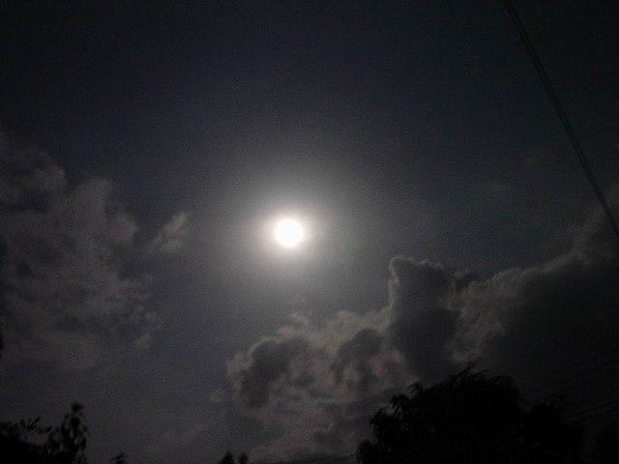
Skolas Spoki.
Veidoja: Elīze Landrāte, Kristīne Saleniece, Samanta Millere, Amnda Polohova

Slide 2
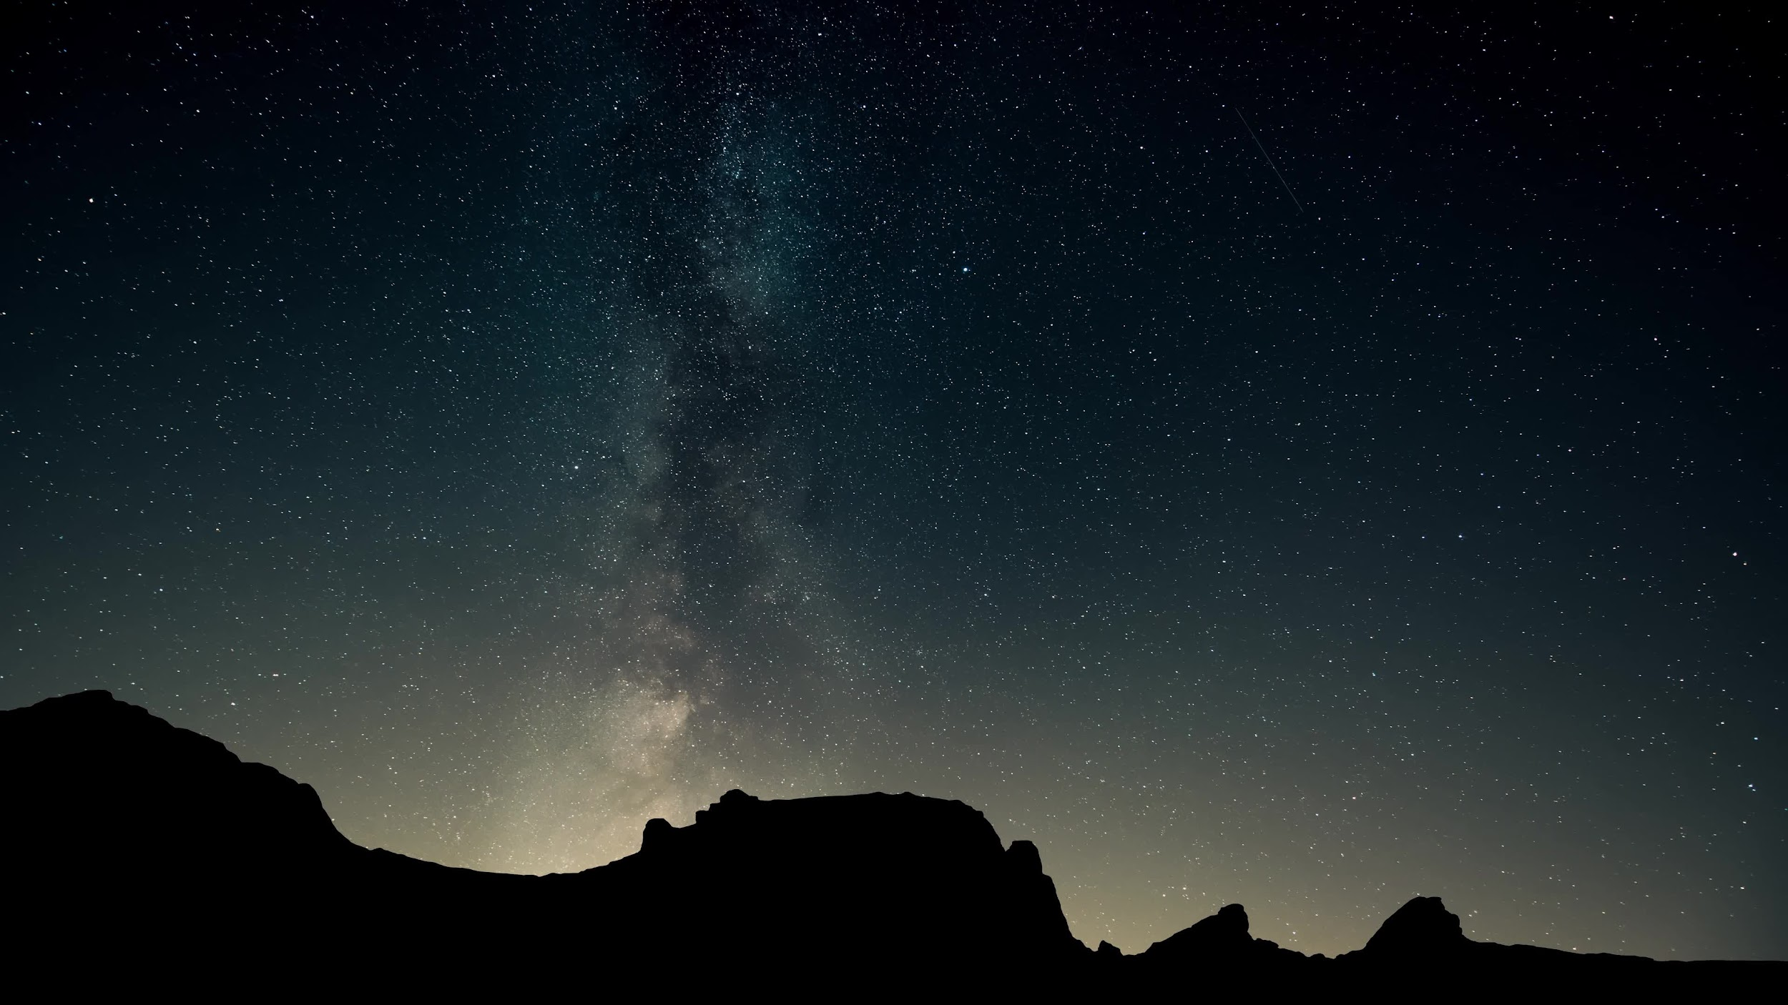
Reiz kādā lietainā rudens dienā kāda draugu grupa izdomāja pastaigāties pa skolas parku, bet te pēkšņi viņi ieradzīja mazu meiteni kapos. Viņiem tas likās ļoti dīvaini, tāpēc viņi piegāja tai klāt. Bet viens no draugiem – Enzo - nebija pamanījis, ka ir izrakta bedre jaunajam kapam, un taja iekrita. Viņiem šķita ka, Enzo ir miris, un pamana lāpstu, kas ir nolikta blakus kapam. Visi nolēma, ka viņu ir jāaprok; pēc aprakšanas viens no dragiem pamanīja ēnu.Visi apjukumā un šokā sāka skriet. Viens no draugiem - Klauss paskatījās aizmugurē un ieraudzīja pavāri ar cirvi. Izrādījās, ka pavārei pirms dažām dienām bija nomiris dēls un viņu vajadzēja apglabāt tajā vietā, kurā iekrita Enzo. Viņi uzskrēja uz skolas bēniņiem, bet izrādījās - pavāre bija viņus ieslēgusi. Bēniņos nebija neviena loga, viņi nekādīgi nevarēja tikt ārā,bet klauss pēkšņi pamanīja, ka bēniņos ir lūka, pa kuru varēja tikt laukā. 3 no draugiem tika ārā,bet, kad pēdēja meitene - Karolīna mēģināja tikt ārā, pavāre pēkšņi ienāca iekšā bēniņos.

Slide 3
Tie 3 draugi aizbēga. Viņi vēl dzirdēja, kā Karolīna sauca palīgā. Pēkšņi iestājās klusums. Skriedami lejā pa kāpnēm, viņi apstājās, jo priekšā stāvēja pavāre, kurai rokās bija cirvis un Karolīnas galva. Visi pārbijās un atkal sāka skriet, bet šoreiz aukšā pa trepēm. Pavāre viņiem sekoja. Klauss atvēra durvis un ieskrēja iekšā istabā, visi pārējie sekoja. Izrādījās, ka tā nebija istaba, bet gan balkons. Šis balkons bija ļoti vecs. Nenoturējis 3 cilvēku svaru, ar blīkšķi salūza. Visi sāka krist lejā, 2 no draugiem nositās, bet tikai Klauss izdzīvoja. Kad viņš nokrita, viņš salauza kāju,bet tas viņu neatturēja skriet prom. Viņš skrēja, skrēja un skrēja, līdz nonāca mežā. Bet tur viņu jau gaidīja Pavāre.Viņa Klausam nocirta galvu.
Klausa galvu viņa paņēma līdzi uz skolu un iemarinēja, bet viņa ķermeni apraka turpat mežā.
Katru gadu 1. septembrī šis notikums atkārtojas kāda sapnī.

